Slide 1
第一章 绪 论
授课教师：常春蕊
授课专业：应用物理
授课时间：90分钟

Slide 2
本教学大纲要求：
学习本门课程的意义
本课程对学生学习相关技术基础和专业课程起到承前启后的作用，具有提高学生对相关专业理论的认知能力、增强学生对专业技术工作适应能力和开发创新能力的作用。
与其它课程的联系
学习本课程之前，要求学生先修《高等数学》、《电工与电路分析》、《电子技术》、《医学概论》。

Slide 3
课程的学习目的
认识各种医学传感器。
对传感器技术问题有一定的分析和处理能力。
知晓传感器的工程设计方法和实验研究方法。
了解传感器的发展动向。
本课程的性质及适应对象
本课程为本专业的选修课
本课程的参考书
《传感器技术及应用》樊尚春，北京航空航天大学出版社

Slide 4
章次 | 内 容 | 课时 | 章次 | 内 容 | 课时
一 | 绪论 | 1 | 六 | 压电式传感器 | 2
二 | 传感器的基本特征 | 1 | 七 | 磁传感器 | 2
三 | 电阻式传感器 | 4 | 八 | 热电式传感器 | 2
四 | 电容式传感器 | 4 | 九 | 光学传感器 | 2
五 | 电感式传感器 | 4 | 十 | 复习与考核 | 2
共 24 学时

Slide 5
实验装置（CSY-2000型传感器与检测技术实验台）

Slide 6
第一节 传感器的定义和组成
1.定义：
传感器 是能感受或响应规定的被测量，并按照一定规律转换成可用信号输出的器件或装置。
医用传感器 是能感知多数为非电量的生物信息，并将其转换成电学量的器件或装置。
没有传感器就没有现代科学技术

Slide 7
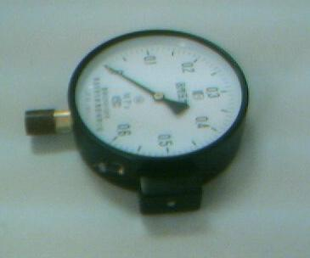
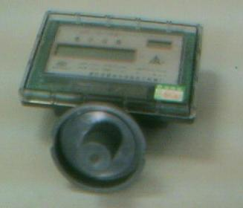
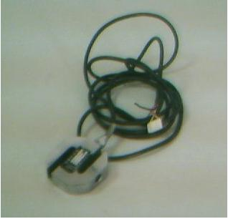
认识传感器
电阻式远传压力表
感应式流量表
称重
传感器

Slide 8
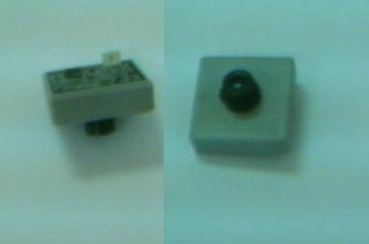
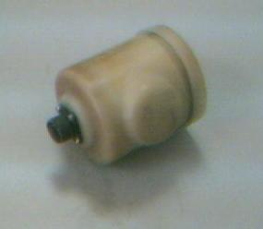
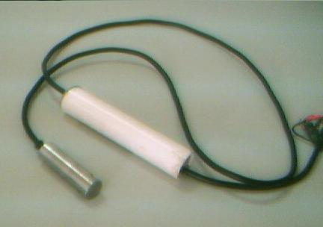
认识传感器
CCD传感器
质子旋进式磁敏传感器
压阻式液位传感器

Slide 9
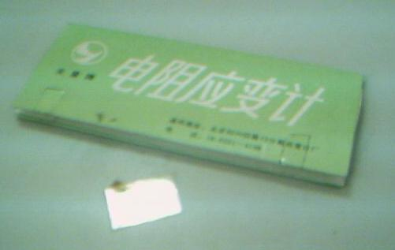
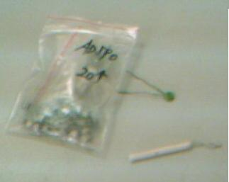
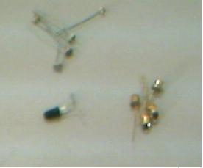
认识传感器
温度传感器
光敏传感器

Slide 10
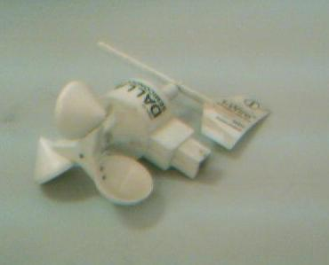
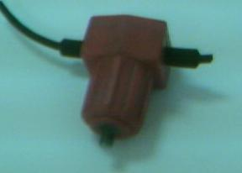
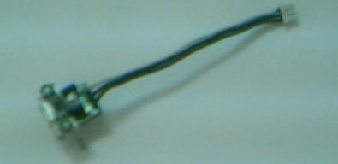
认识传感器
风力参数传感器
地震检波器
反射式光敏传感器

Slide 11
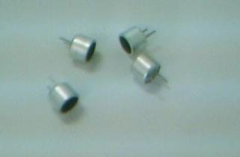
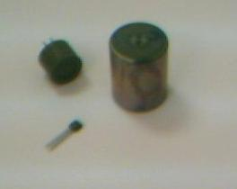
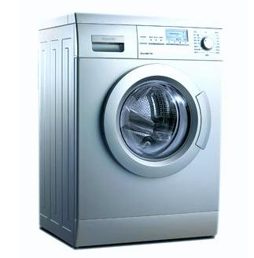
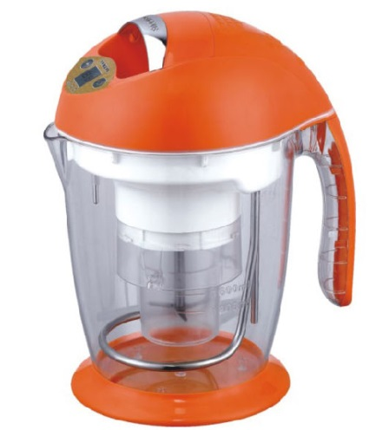
认识传感器
超声
传感器
磁、气、力敏传感器
传感器广泛存在于生活中

Slide 12
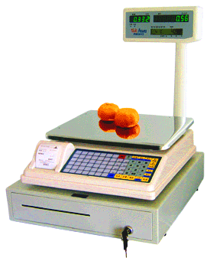
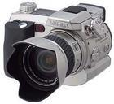
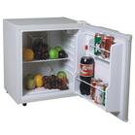

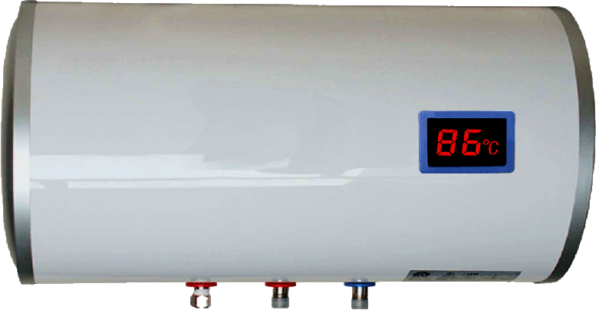
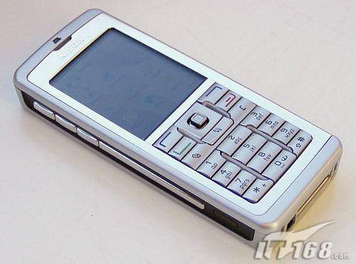

Slide 13
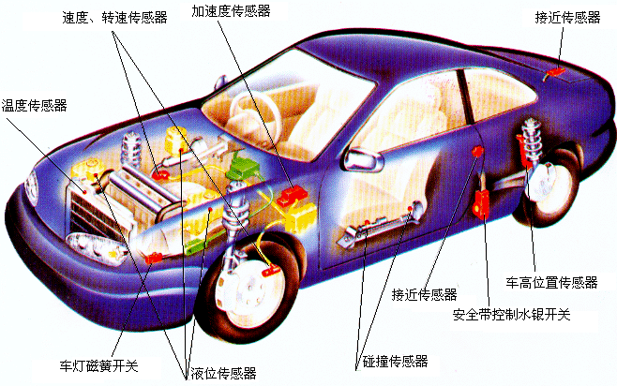

Slide 14
2. 传感器的特点：
传感器是测量装置，能完成检测任务；
它的输入量是某一被测量，可能是物理量，也可能是化学量、生物量等；
它的输出量是某种物理量，这种量要便于传输、转换、处理、显示等等，这种量可以是气、光、电量，但主要是电量；
输出输入有对应关系，且应有一定的精确程度。

Slide 15
3.组成：传感器通常由直接响应于被测量的敏感元件、产生可用信号输出的转换元件以及转换电路组成。
被测量
电量
非电量
敏感
元件
转换
元件
转换
电路
电学量
测、敏、电；差分电桥

Slide 16
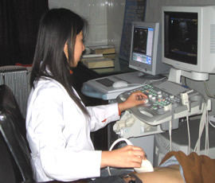
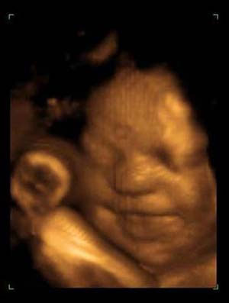
第二节 传感器的作用
传感器
放大电路
A/D
计算机
显示打印
检测类仪器结构框图
4D彩超捕捉到难得一见的胎儿出生前微笑（美联社图片）
医用传感器是拾取生命体征信息的“感官”。

Slide 17
人与机器的机能对应关系图
外
界
对
象
感官
人脑
肢体
传感器
微机
执行器
传感器是现代信息系统的源头或 “感官”，属于信息科学范畴，它与通信技术、计算机技术一起构成信息技术系统的 “感官”、“神经”和“大脑”，是信息技术的三大支柱。

Slide 18
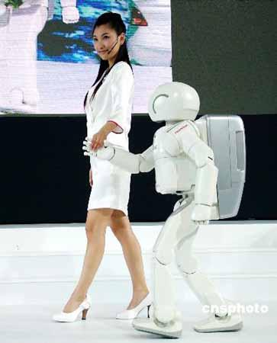
传感器：获取信息
传感器 ——感觉，感知；传送 （Sensor、Transducer）
人体系统：
人类有五大感觉器官，即眼、耳、鼻、舌、皮肤。通过这些感觉器官感知外界信息。
机器系统：
机器系统中，传感器是各种机械和电子设备的感觉器官。感知光、色、温度、压力、声音、湿度、气味及辐射等。

Slide 19

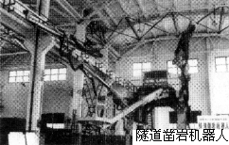
传感器有些性能超过人的感官
（1）测量人体无法感知的量
（2）恶劣环境下工作
（3）测量范围宽、精确高、可靠性好
汽车焊装生产线
隧道凿岩机器人

Slide 20
医用传感器的作用是将微弱的生物信号转化成微弱的电信号，是医用仪器、设备的关键器件。

Slide 21
4.传感器起着关键性作用的原因
生物信号很多是非电量信号
生物信号十分微弱
生物信号信噪比很低
生物信号多数变化频率很低，容易受到50Hz电源和其他生理活动的干扰
无创伤检测（夹式光电容积血流脉搏传感器），患者才乐于接受

Slide 22
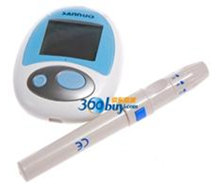
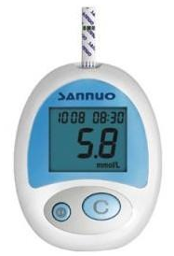
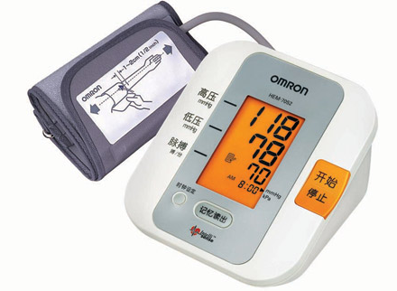

Slide 23
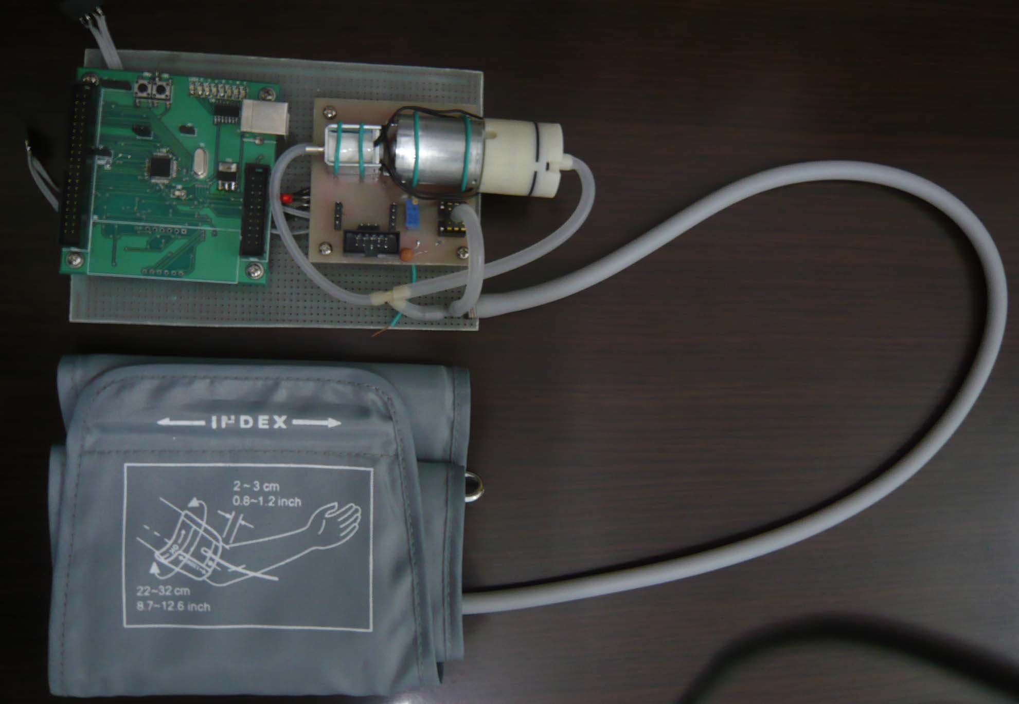

Slide 24
袖带
液晶显示、按键控制
压力传感器
MSP430F427
ADC
充气泵
放气阀

Slide 25
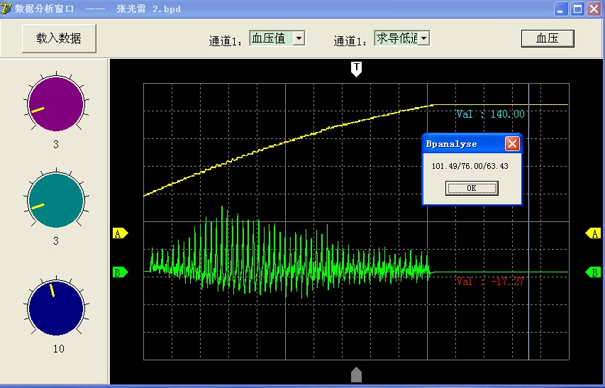

Slide 26
第三节 医用传感器的用途和分类
一、医用传感器的用途
1.提供信息 如心音、血压、脉搏、体温、血流等，作为重要的生理参数供临床诊断和基础研究用。
2.监护 长时间连续检测某些生理参数，监视其是否超出正常范围，以便随时掌握患者的状况，出现异常及时报警。

Slide 27
3.生化检验 利用传感器的分子识别能力，检测各种体液，溶液中的成分和含量。
4.自动控制 根据传感器提供的生理信息，调节执行机构做出反应，实现自动控制。
5.参与治疗 医用电极经常是用于检测信号，又用于实施治疗。

Slide 28
二、医用传感器的分类
1.按工作原理分类：
物理传感器
化学传感器
生物传感器

Slide 29
物理传感器 利用物理性质和物理效应制成的传感器。如压电式传感器、半导体压阻式传感器、光电式传感器等。
化学传感器 利用化学性质和化学效应制成的传感器。
生物传感器 采用具有生物活性物质作为分子识别系统的传感器。

Slide 30
2.按被测量的种类分类
位移传感器
流量传感器
温度传感器
速度传感器
压力传感器

Slide 31
位移传感器（电感式位移传感器，电容式位移传感器，光电式位移传感器，超声波式位移传感器，霍尔式位移传感器）
流量传感器（插入式磁电流量传感器、叶片式空气流量传感器 ）
温度传感器（热敏电阻、热电偶、pn结温度传感器）
速度传感器（线速度传感器、角速度传感器）
压力传感器（金属应变片压力传感器、压电传感器、半导体压力传感器、电容压力传感器）

Slide 32
3.按与人体感官相对应的传感器的功能分类
视觉传感器（各种光学传感器）
听觉传感器（拾音器、压电传感器、电容传感器）
嗅觉传感器（各种气体传感器）

Slide 33
第四节 医用传感器的特性和要求
一、传感器的特性
1.足够高的灵敏度，能检测出微弱的生物信号
2.尽可能高的信噪比，以便在干扰和噪声背景中提取有用的信息。
3.良好的精确性，以保证检测出的信息准确、可靠。

Slide 34
4.足够快的响应速度，能够跟随生物体信息量的变化。
5.良好的稳定性，保持长时间检测漂移很小，输出稳定。
6.较好的互换性，调试、维修方便。

Slide 35
二、医用传感器的特殊要求
1.与人体接触、特别是植入人体内的传感器材料必须是无毒的，并且与生物体组织具有良好的相容性，长期接触不会引起排异、炎症等不良反应。
2.传感器在进行检测时，不能影响或者尽可能少影响正常的生理活动，否则检测的信息将是不准确的。

Slide 36
3.传感器应具有良好的电气安全性，特别是与体内接触的传感器应按照防止微电击的电气安全标准(36V)并具有良好的绝缘性能。
4.传感器在结构上和性能上要便于清洁和消毒，防止有害物质交叉感染

Slide 37
第五节 医用传感器的发展
一、智能化传感器
二、微型化传感器
三、多参数传感器
四、遥控传感器 （电子药丸）
五、无创伤检测传感器

Slide 38
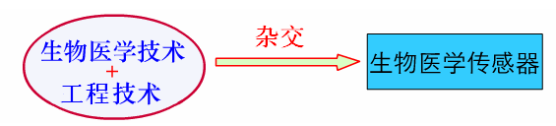
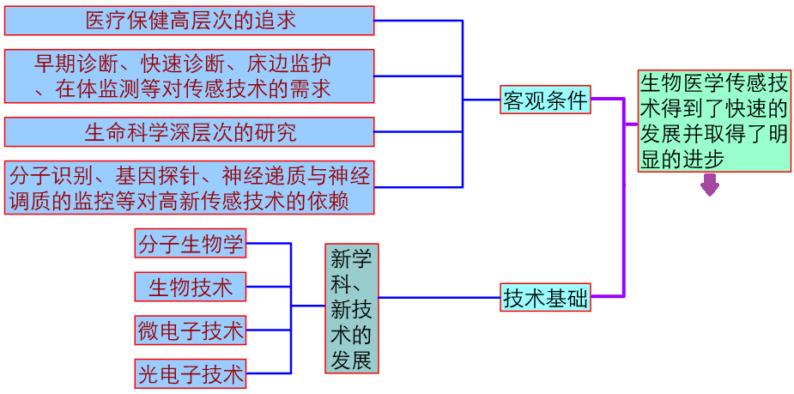
智能化、微型化、多参数、可遥控和无创检测

